Slide 1
ТРАКИЙСКИ УНИВЕРСИТЕТ
СТАРА ЗАГОРА
„НАУКА БИЗНЕС, МЕДИИ – 2017“
11 – 12 май 2017г.
“Количествено определяне на астаксантин и кантаксантин в хайвер от пъстървови риби чрез HPLC*“
Автори: Милена Цановаª, Мариана Аргирова^{b}, Васил Атанасовª
ªКатедра „Биохимия, Микробиология и Физика“, Аграрен Факултет към Тракийски Университет, гр. Стара Загора
^{b}Катедра „Химия“, Фармацевтичен Факултет към Медицински Университет, гр. Пловдив
*Оригинал :
Tzanova, M., Argirova, M. & Atanasov, V., 2016, HPLC Quantification of Astaxanthin and Canthaxanthin in Salmonidae Eggs. Biomedical Chromatography, 31(4). DOI: 10.1002/bmc.3852

Slide 2
Въведение. Каротеноиди
Каротеноидите са голяма група от мастно разтворими съединения (над 700). Могат да бъдат разделени на две основни групи: каротини, съставени само от въглеродни и водородни атоми и ксантофили, окислени производни на каротини, съдържащи хидрокси-, кето-, епокси-, метокси- или карбоксилни групи. Те се произвеждат от растения и много микроорганизми, ярко оцветени са (жълти до червени) и са мощни антиоксиданти: при редица епидемиологични изследвания се установява връзка между високия прием на каротеноиди и намаления риск от хронични дегенеративни заболявания, някои видове рак и сърдечносъдови заболявания.

Slide 3
Въведение. Каротеноиди
Астаксантинът (АХ) и кантаксантинът (CX) са ксантофили. AX се произвеждаj от някои микроводорасли (напр. Haematococcus Pluvialis), които ги защитават от вредните ефекти на UVA лъчението. СХ е изолиран за първи път от някои ядливи гъби.
Способността на АХ да улавя синглетен кислород е 6000 пъти по-висока от тази на витамин С и 40 пъти по-висока от тази на β-каротен. Той е 550 пъти по-силен антиоксидант отколкото витамин Е. За разлика от β-каротена и ликопена, AX е способен да преодолее кръвно-мозъчните и кръвно-ретиналните бариери, което има положителен ефект върху функцията на мозъка и очите.

Slide 4
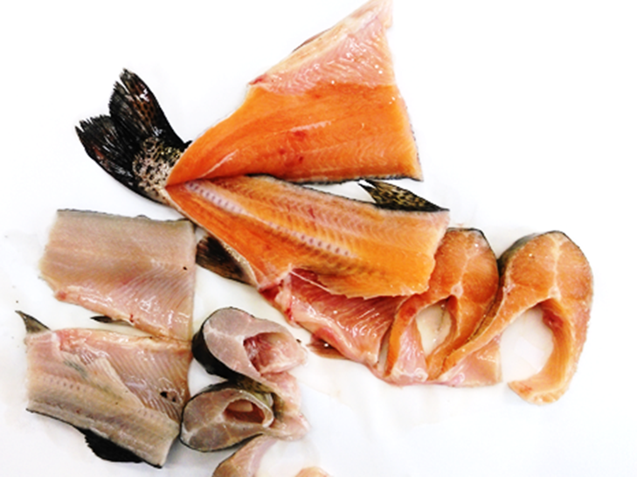
Въведение. Каротеноидите и животните
Животните не са способни да синтезират каротеноиди de novo. Приемат ги чрез храната и частично ги модифицират чрез метаболитни реакции.
В животновъдната индустрия каротеноидите се добавят към фуражите за риба и птици като пигменти, за да се осигури желано оцветяване на продуктите от тези култивирани организми. За крайния потребител на яйца и рибни продукти, цветът е много важен: по-червени продукти се асоциират с по-добри органолептични качества и по-високо качество.

Slide 5
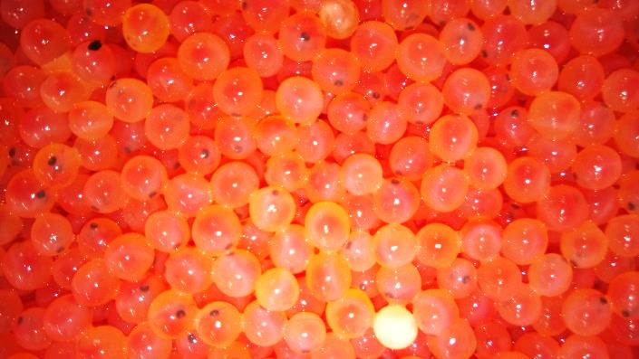
Въведение. Съдържание на ксантофили в хайвера на пъстървови риби.
Цветът на хайвера от пъстървови риби зависи от съдържанието на каротеноидите, главно AX и CX. Ниските концентрации на тези антиоксиданти могат да причинят оксидативен стрес и да предизвикат липидна пероксидация. Доказано е, че обезцветяването на хайвера е пропорционално на смъртността на личинките. Нашият авторски колектив установява в по-ранни изследвания, че оцветеният в тъмно-оранжево хайвер на три пъстървови риби култивирани в България - дъгова пъстърва (Oncorhynchus mykiss), балканска пъстърва (Salmo trutta m. Fario L.) и сивен (Salvelinus fontinalis М) има по-добра люпимост и ниска смъртност на личинките в сравнение със светло жълтите. Репродуктивните показатели могат да бъдат значително подобрени чрез хранителна профилактика на разплодниците.

Slide 6
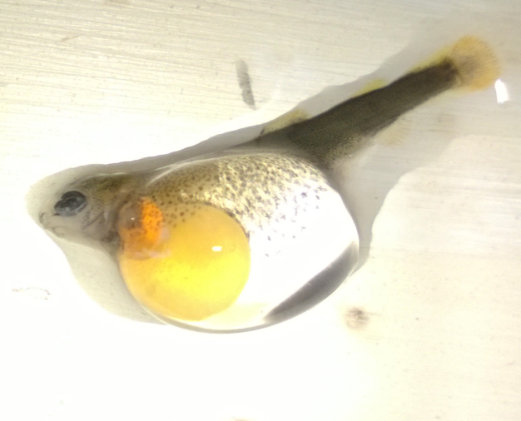
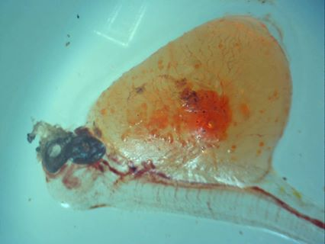
Въведение. Ксантофилите и синдром М74
Количественото съдържание на AX и CX в хайвер на пъстървови риби се използва от някои автори за диагностициране на синдрома M74. Този синдром, наричан още „синдром на ранна смъртност“, „виртижен“ синдром, „blue sac”- синдром, “Cayuga”- синдром е репродуктивно заболяване при пъстървовите риби, наблюдаван за първи път през 1974 г. в Швеция при Балтийската сьомга. Най-засегнатите хидробионти са пъстървовите риби, но в някои водоеми проблемите с околната среда са толкова сериозни, че могат да окажат влияние дори върху популацията на крокодилите.

Slide 7
Експериментална част
Използвани материали
Референтни материали, astaxanthin (98.5%, HPLC) от Haematococcus pluvailis and canthaxanthin OEKANAL® (98%, HPLC), доставени от Sigma-Aldrich и произведени St. Louis, MO and Seelze, Germany, респективно;
Разтворители: метанол и хлороформ CHROMASOLV®HPLC grade, етанол, n-хексан, i-пропанол, доставени от Sigma-Aldrich.
Дейонизирна вода (σ ≤ 0.4 µS/cm).
Използвана HPLC - система и условия
Thermo HPLC система със Surveyor LC Pump Plus, Surveyor Autosampler Plus и Surveyor photodiode array detector PDA Plus;
C18 column Hypersil Gold (5µm; 150 mm × 4.6 mm);
Подвижна фаза- метанол + вода (97:3, v/v), филтрувана през a 0.45 μm филтър и обезвъздушен преди употреба;
Елуиране – изократно при скорост на потока от 1.0 mL/min;
Детектиране при λ = 474 nm;
Run time: 6 min

Slide 8
Експериментална част
Стандартни разтвори
Изходни разтвори на AX и CX от 100 ppm: 2.5 mg от СРМ (претеглено с точност ± 0.1 mg) в хлороформ (HPLC grade) до краен обем от 25 ml, съхранява се на тъмно при -12 ºC;
Стандартни разтвори на AX and CX от 0.05, 0.10, 1.00, 2.0 и 4.00 mg/L, приготвени от изходните чрез разреждане;

Slide 9
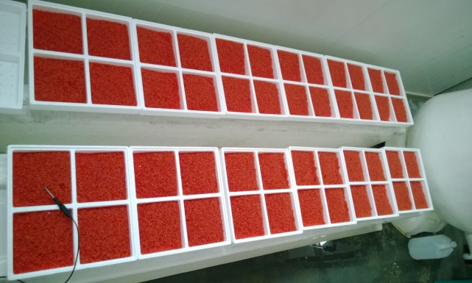
Експериментална част
Биологичен материал
Хайвер, получен от култивирани и отглеждани в българска ферма дъгова пъстърва (Oncorhynchus mykiss W.) и сивен (Salvelinus fontinalis М.), разпределени в 3 паралелни експериментални групи;
Разплодниците са хранени със специализиран екструдиран фураж AQUA ECO без добавени пигменти на фирма „АКВА ГАРАНТ“ – Австрия.
В момента на пробовземането екземплярите от дъговата пъстърва са на възраст от 36 месеца и живо тегло от 843 ± 42 g, а тези от сивена – съответно 24 месеца и 257±12.5 g;
Период на пробонабиране: юни - октомври 2015г;
Биологичният материал е замразяван непосредствено след вземането му, транспортиран е в замръзено състояние и съхраняван не повече от 2 седмици при -12 °C до началото на анализите.

Slide 10
Експериментална част
Екстракция на ксантофилите
Етапът на екстракция е от решаващо значение за анализа на тези съединения поради тяхната чувствителност към светлина и кислород. Процедурата се извършва възможно най-бързо в тъмна стая, за да се сведе до минимум излагането на ксантофилите на въздуха и слънчевата светлина и да се избегне компрометирането на експерименталните резултати.
0,5 - 1,5 g от размразения при стайна температура хайвер се диспергира в смес от 2 ml 1 N карбамид и 5 ml от етанол – изопропанол – n-хексан (1:2:6 v/v/v) в ледена баня чрез механичен хомогенизатор в продължение на 3 min. Хомогенизираните проби се центрофугират 2 min при 4 °С и 600хg. Тази процедура се повтаря до обезцветяване на супернатанта. Течните фракции се събират. Разтворителят се отстранява чрез ротационен вакуум изпарител при 40 °С, а сухият остатък се разтваря в 2 mL метанол. Метаноловите екстракти се съхраняват през нощта при -12 ° С преди HPLC - анализа.

Slide 11
Резултати и обсъждане. Валидиране на метода
Основните параметри на валидиране на един количествен метод за анализ са: линейност, обхват на измерване, точност, прецизност, аналитичен добив, граница на количествено определяне и откриване. При оценяването им са спазвани инструкциите, описани в ръководствата на IUPAC (Thompson et al, 2002 ) и ICH (The International Conference on Harmonization).
Линейност и обхват на измерване

Slide 12
Резултати и обсъждане. Валидиране на метода
Точност на метода
Четири стандартни разтвора на AX и CX с концентрация в линейния обхват инжектирани трикратно; сравнена измерената стойност с истинската (Quality Check подход) .
Astaxanthin |  |  |  |  | Canthaxanthin
Sample No | QC* mg/L | Mean peak area | Accuracy % | RSD, % | Sample No | QC, mg/L | Mean peak area | Accuracy % | RSD, %
1 | 0.75 | 134050 | 103.7 | 0.91 | 1 | 0.75 | 102517 | 100.6 | 0.56
2 | 1.00 | 172836 | 99.0 | 1.45 | 2 | 1.00 | 142594 | 103.6 | 0.96
3 | 1.20 | 191162 | 109.1 | 0.45 | 3 | 1.20 | 172769 | 104.1 | 0.81
4 | 1.50 | 260850 | 98.2 | 0.31 | 4 | 1.50 | 212185 | 101.8 | 0.46

Slide 13
Резултати и обсъждане. Валидиране на метода
Прецизност
Оценката е въз основа на относителнoто стандартно отклонение (RSD) на отчетените стойности при измерване 10 пъти на концентрация на стандартен разтвор, представляващи 100% от очакваното ниво при еднакви експериментални условия. Стойностите на RSD на времето на задържане и площта на пика са по-малки от 1%, което отговаря на изискванията на ICH (The International Conference on Harmonization) за количествен метод за анлиз.
Граница на откриване (LOD) и граница на количествено определяне (LOQ)
За астаксантин:
LOD = 0.043 mg/L и LOQ = 0.044 mg/L.
За кантаксантин:
LOD= 0.016 mg/L и LOQ = 0.051 mg/L.

Slide 14
Резултати и обсъждане. Валидиране на метода
Стабилност на работните разтвори
Разтвор на AX и CX с концентрация 1 mg/mL беше анализиран непосредствено след приготвянето и на 24-тия и 48-ия час. Разтворите бяха съхранявани в тъмни мерителни колби при - 12 °С.
Analyte | Time, hours | Retention time, min | Peak area | Peak area, RSD | Percent of the initial
AX | 0 | 2.71 | 161382 | 1.92 | –
CX |  | 4.21 | 127870 | 0.63 | –
AX | 24 | 2.60 | 160864 | 0.87 | 99.6
CX |  | 4.48 | 126839 | 0.65 | 99.2
AX | 48 | 2.68 | 154277 | 0.18 | 95.6
CX |  | 4.34 | 122775 | 0.42 | 96.0
Въз основа на тези данни можем да заключим, че AX и CX могат да бъдат анализирани в рамките на 24 часа след приготвяне на работните разтвори без добавка на консерванти, напр. бутил-хидрокси-толуен (ВНТ).

Slide 15
Резултати и обсъждане. Валидиране на метода
Оценка на матричния ефект и аналитичен добив
Най-често срещаният подход за оценка на матричния ефект е метода на стандартният метод. Целевите аналити се измерват в четири проби: матрица (екстракт от хайвер) и 3 матрици със стандартна добавка от 0.5, 0.75 и 1.00 μg/mL АХ и СХ.

Slide 16
Резултати и обсъждане. Валидиране на метода
Оценка на матричния ефект и аналитичен добив
Изчислени са аналитичните добиви: от 84.6% до 90.5% за AX и от 88.3 до 92.0% за CX.
Analytе | Sample | Conc. added, mg/L | Spiked Conc., mg/L | Mean peak area | RSD*, % | Recovery % | Standard addition plot data
Astaxanthin | Matrix | - | 0.044 | 388 | 1.90 | - | Squared correlation coefficient r² = 0.9991 equation: y = 170518x– 6864.8 (n = 3)
 | Std Add 1 | 0.50 | 0.467 | 57449 | 0.69 | 84.6
 | Std Add 2 | 0.75 | 0.723 | 124050 | 0.98 | 90.5
 | Std Add 3 | 1.00 | 0.931 | 161912 | 1.43 | 88.7
Canthaxanthin | Matrix | - | 0.035 | 387 | 1.08 | - | Squared correlation coefficient r² = 0.9978 equation: y = 131202x-2691.9 (n = 3)
 | Std Add 1 | 0.50 | 0.49 | 64517 | 0.69 | 90.3
 | Std Add 2 | 0.75 | 0.72 | 98336 | 0.61 | 92.0
 | Std Add 3 | 1.00 | 0.92 | 125790 | 0.23 | 88.3

Slide 17
Резултати и обсъждане. Съдържание на AX и CX в хайвер от пъстървови риби

Slide 18
Резултати и обсъждане. Съдържание на AX и CX в хайвер от пъстървови риби
Средното съдържание на AX и CX в хайвер от дъгова пъстърва е съответно 0.172 mg/kg и 0.141 mg/kg. Количествата на AX и CX в пробите от сивен са съответно 0.103 mg/kg и 0.078 mg/kg
Batch No | Astaxanthin |  | Canthaxanthin
 | Mean (mg/kg) | RSD* | Mean (mg/kg) | RSD*
Rainbow trout
# 1 (n**=10) | 0.169 | 0.23 | 0.143 | 0.42
# 2 (n**=6) | 0.170 | 0.14 | 0.141 | 0.11
# 3 (n**=6) | 0.177 | 0.16 | 0.139 | 0.10
Mean | 0.172 | 0.18 | 0.141 | 0.21
Brook trout
# 1 (n**=9) | 0.108 | 0.29 | 0.082 | 0.58
# 2 (n**=6) | 0.092 | 0.32 | 0.065 | 0.53
# 3 (n**=8) | 0.110 | 0.26 | 0.088 | 0.43
Mean | 0.103 | 0.29 | 0.078 | 0.51

Slide 19
Изводи
Успешно беше разработен и валидиран метод за едновременно количествено определяне на AX и CX в хайвер от дъгова пъстърва (Oncorhynchus mykiss) и сивен (Salvelinus fontinalis М). Той може да се прилага за проследяване на натрупването на АХ и СХ в различни органи и системи от хидробиоти и може да се използва за оценка и подобряване на тяхната хранителна диета. Количественото определяне на двата ксантофила в хайвер може да се ползва при диагностиката и превенцията от репродуктивния синдром M74 което да донесе икономически ползи на рибовъдните стопанства.
Този метод е бърз, селективен и много чувствителен, а използваните разтворители, техники и оборудване са достъпни за повечето лаборатории. Най-голямото предимство е комбинацията на селективната екстракция с прецизно количествено определяне чрез HPLC. Резултатите от валидирането доказват го правят пригоден за рутинно определяне на тези два каротеноида.

Slide 20
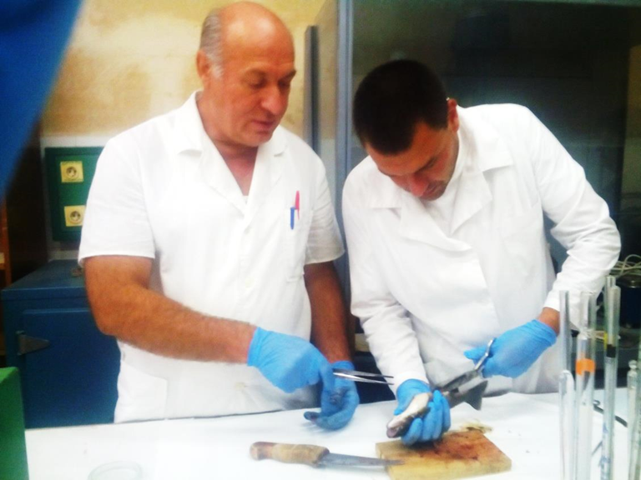
Благодарности
Това проучване беше финансирано по Научен проект 11.Ж.15 при АФ на ТрУ – Стара Загора, с ръководител проф. дсн Васил Атанасов.
От името на целият авторски колектив отправям специални благодарности на рибовъдна ферма "Happy Fish" за осигуряването на използвания в това изследване биологичен материал.

Slide 21
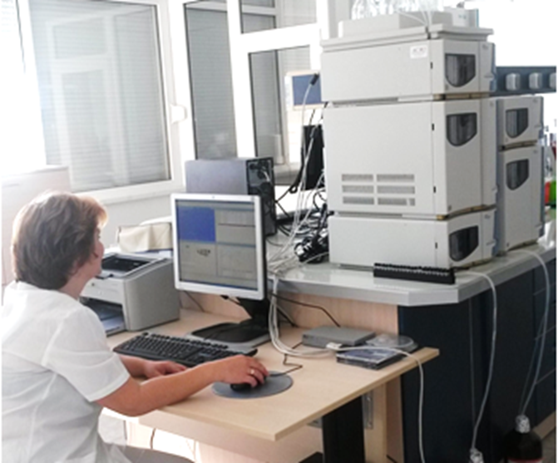
Благодаря за
вниманието !!!

